Slide 1
Etiologies
vasculaires
Obstruction veineuse
Congestion veineuse
Œdème testiculaire
Augmentation de la pression
Compression secondaire des artères
Ischémie aigue
Nécrose hémorragique irréversible (6-8 h)
Volume normal ou légèrement augmenté
Echostructure homogène
Volume augmenté
hypoéchogène, hétérogène
Hétérogénéité marquée
Plages de nécrose
Foyers hémorragiques

Slide 2
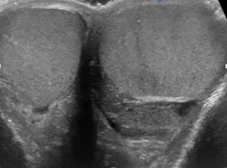
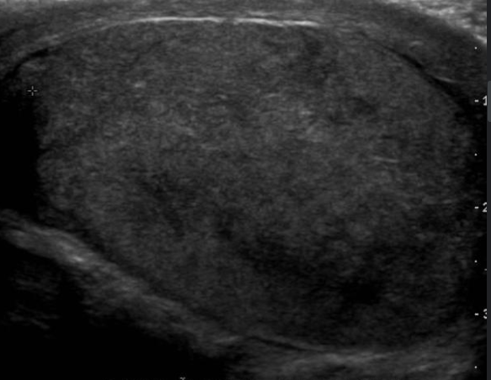
Etiologies
vasculaires
Echo-Doppler testiculaire
Torsion testiculaire
Testicule gauche augmenté de volume, hétérogène
Hétérogénéité testiculaire plus marquée

Slide 3
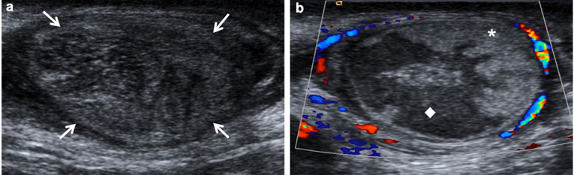
Etiologies
vasculaires
Echo-Doppler testiculaire
Torsion testiculaire
Plages de nécrose testiculaire

Slide 4
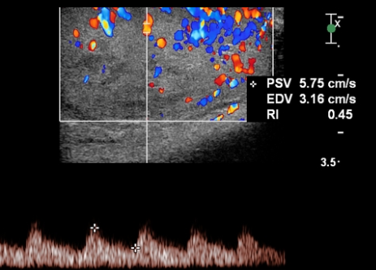
Etiologies
vasculaires
Particularités
Torsion testiculaire
Détorsion testiculaire:
Soulagement de la douleur
Signes de reperfusion:
Disparition du Whirlpool signe.
Hyperhémie réactive au Doppler couleur (dg différentiel avec orchi-épididymite)
Chute des résistances (IR bas)
Augmentation du flux diastolique

Slide 5
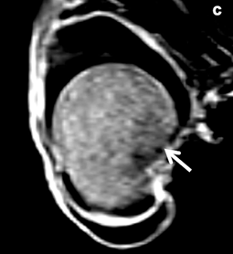
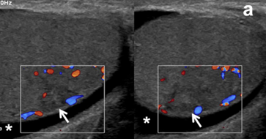
Etiologies
vasculaires
Echo-Doppler testiculaire
Infarctus segmentaire
T1+GADO
52 ans, douleurs scrotales aigues, plage hypoéchogène localisée à l’echo-doppler
Cette plage est non rehaussée en IRM

